Slide 1
الحيوانات اللافقارية

Slide 2
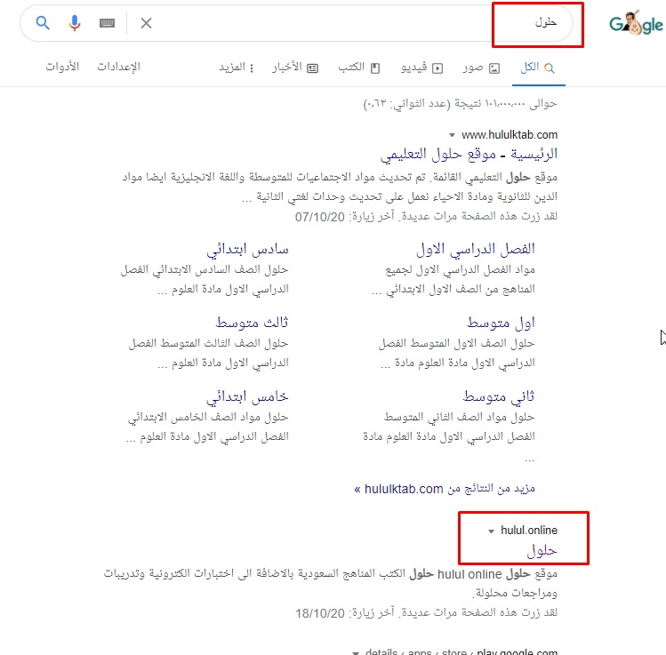
للمزيد اكتب
في جوجل حلول
هذا نحن

Slide 3
1
3
2
مملكة الحيوانات
اللافقاريات
أصناف اللافقاريات

Slide 4
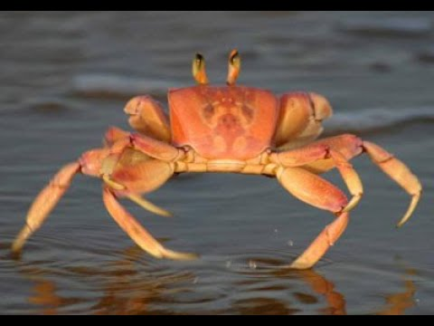
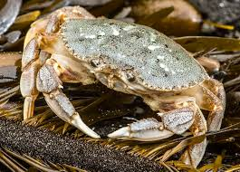
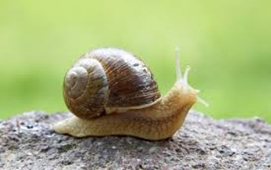
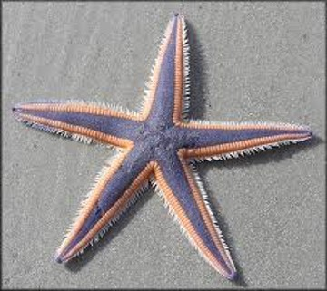
السرطان
السرطان
أنظر وأتساءل
1
ما المخلوق الحي الذي له ثماني أرجل يستخدمها في السير و السباحة و له زوجان من الكلابات يستخدمهما في الصيد و الأكل ، و ليس له عمود فقري ؟
الحلزون
نجم البحر
ما المخلوقات الأخرى التي ليس عمود فقري؟
2

Slide 5
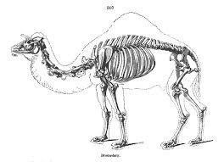
1
مملكة الحيوانات
تصنف الحيوانات الى فقاريات و لافقاريات
الفقاريات
حيوانات لها عمود فقري
1
2
اللافقاريات
حيوانات ليس لها عمود فقري
2

Slide 6
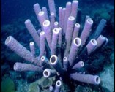
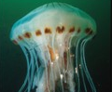
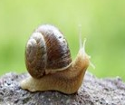
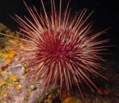
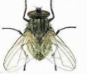
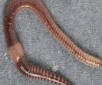
مملكة الحيوانات
تصنف الحيوانات الافقارية
1
2
3
الإسفنجيات
1
اللاسعات
2
الرخويات
3
4
5
6
الشوكيات
4
المفصليات
5
الديدان
6

Slide 7
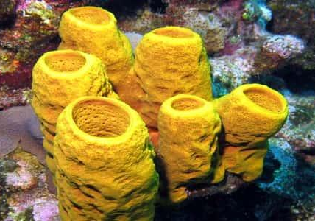
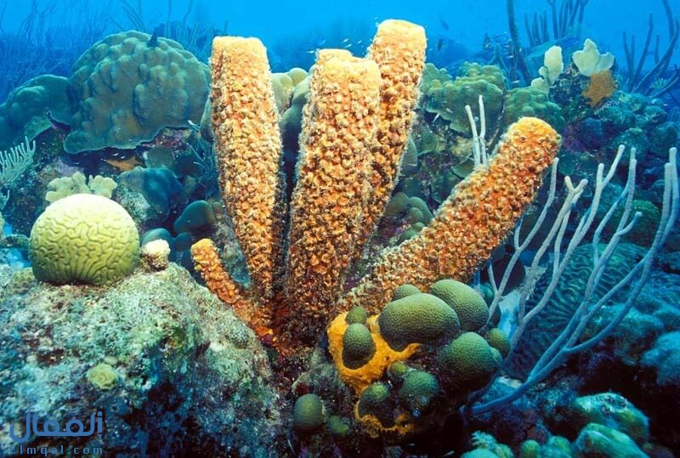
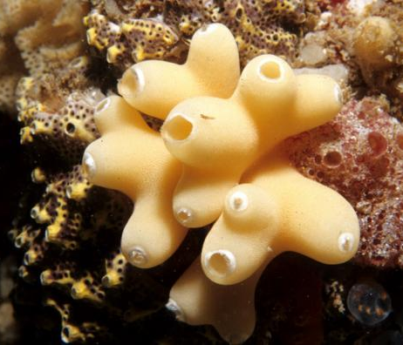
1
1
الإسفنجيات
1
لها شكل يشبه كيسا له فتحة في أعلاه وهو مجوف من الداخل
1
تعيش الإسفنجيات في الماء
الإسفنج مكتمل النمو عديم الحركة أما صغاره فقادرة على الطفو فوق الماء

Slide 8
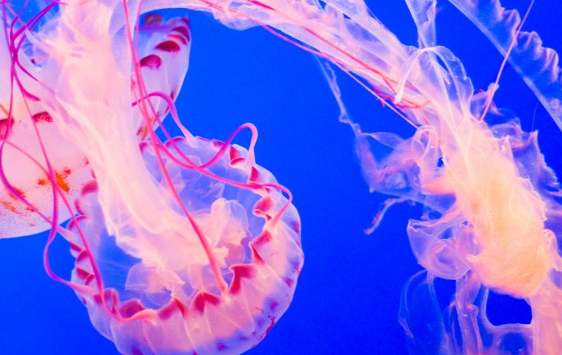
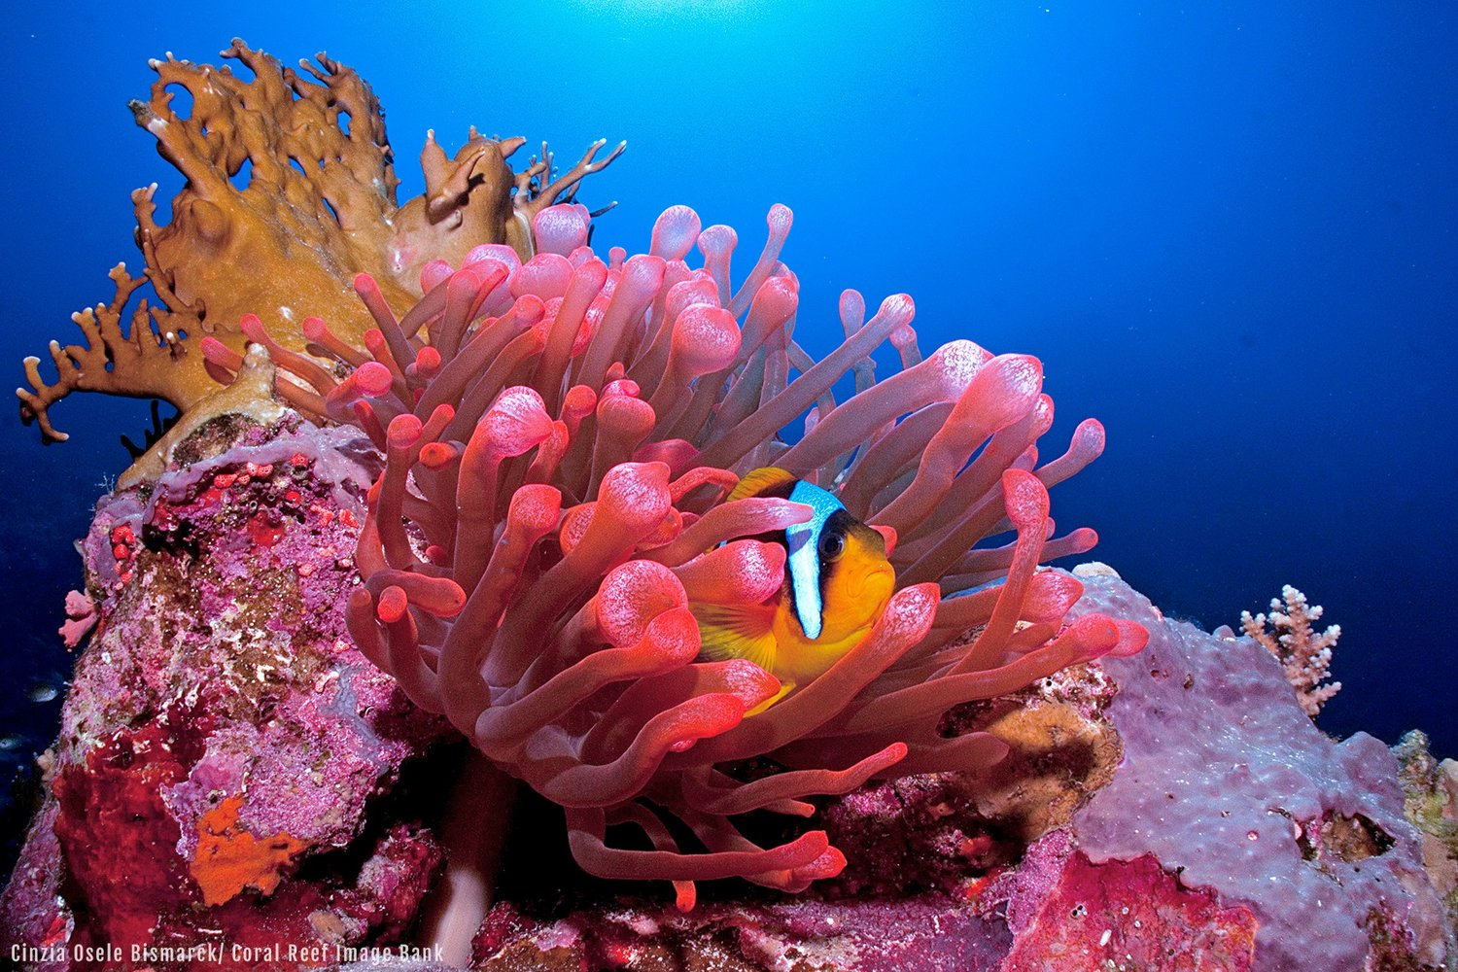
2
اللاسعات
2
لها أجزاء تسمى لوامس تشبه الأذرع ينتهي كل منها بخلايا لاسعة
2
2
من اللاسعات عديمة الحركة المرجان
المرجان
قنديل البحر
من اللاسعات التي تطفو وتسبح قنديل البحر

Slide 9
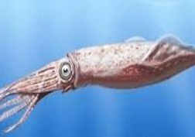
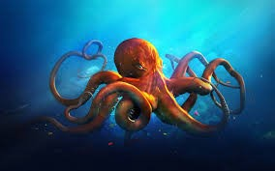
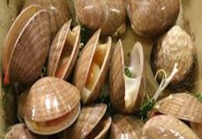
3
3
الحبار
الأخطبوط
الرخويات
3
أجسامها لينة
3
3
لها تراكيب صلبة داخلية
أو خارجية تدعمها وتحميها
الحلزون
المحار
معظم الرخويات تعيش في الماء ماعدا الحلزون يعيش على اليابسة

Slide 10
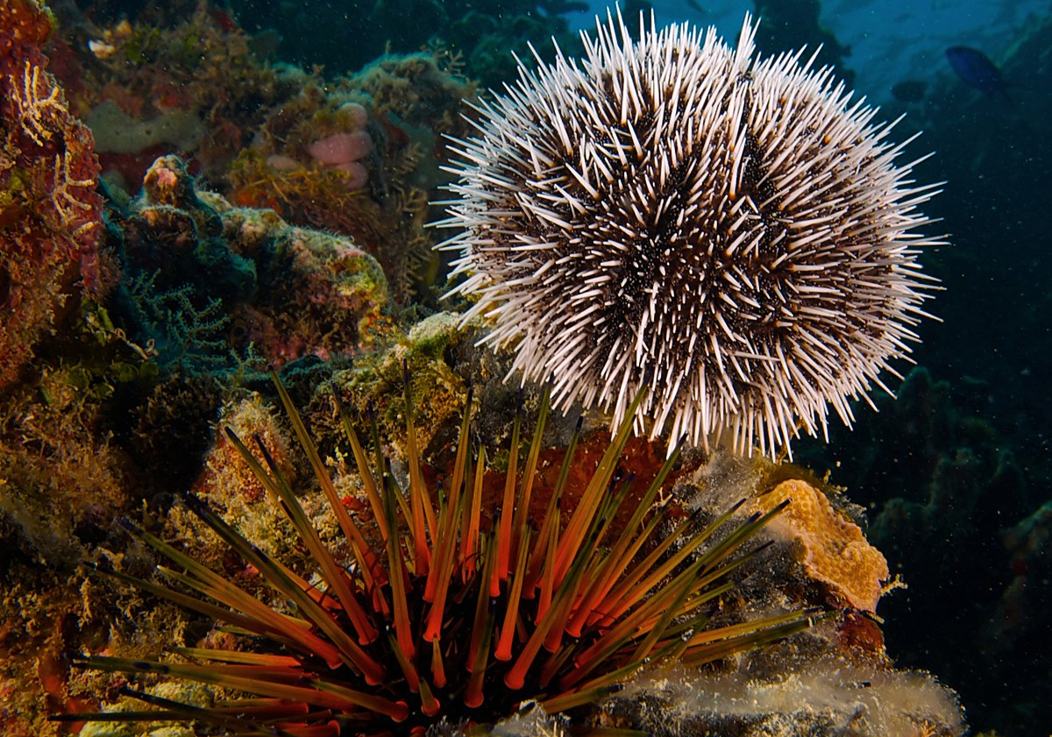
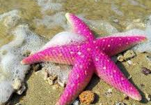
الشوكيات
4
لها جلد يحمل أشواكا
4
4
لها هيكل داخلي
قنفذ البحر
نجم البحر

Slide 11
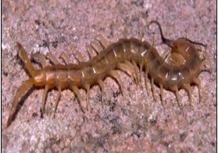
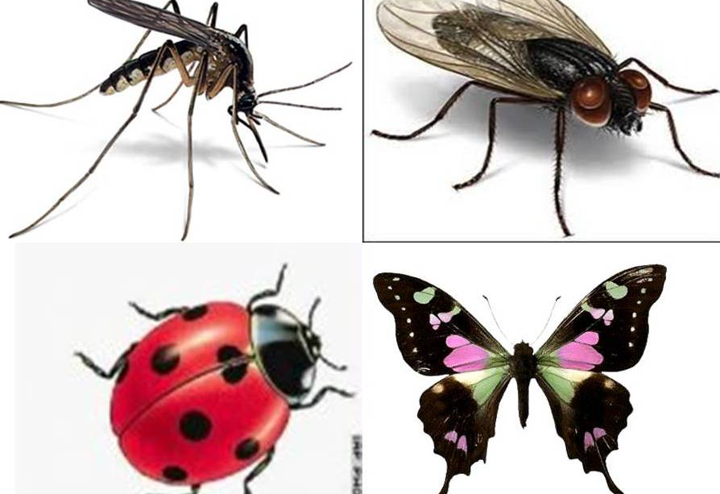
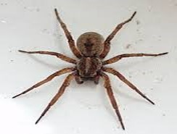
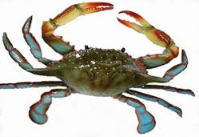
5
5
عديدة الأرجل
الحشـرات
المفصليات
5
أكبر مجموعة من اللافقاريات
لها هيكل خارجي صلب يحمي الجسم
5
5
لها أرجل مفصلية وأجسامها
مقسمة إلى أجزاء
العنـــكبيات
القشـــــريات
تنقسم المفصليات إلى أربع مجموعات :

Slide 12
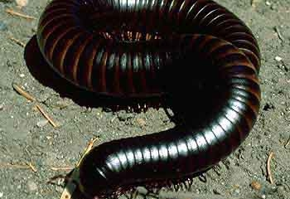
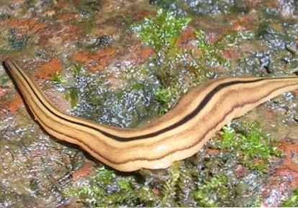
5
5
الديدان الأسطوانية
الديدان الحلقية
الديدان
5
تصنف الديدان من اللافقاريات
5
تنقسم الديدان إلى ثلاث
مجموعات :
الديدان المسطحة

Slide 13
انتهى الدرس

